Slide 1
Unidad Temática Uno:
La Organización del Estado de Chile e Institucionalidad Jurídica de la Administración Publica

Slide 2
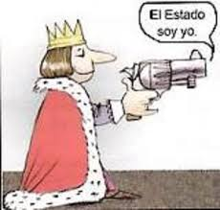
Unidad Temática Uno:
La Organización del Estado de Chile e Institucionalidad Jurídica de la Administración Publica

Slide 3
EL ESTADO
Tradicionalmente se ha incluido el Poder como uno de los elementos del Estado. Por esta razón es pertinente que intentemos definir el concepto de Estado y luego la forma en como el poder participa en el.
El término Estado ha sido utilizado en muchos sentidos distintos, según el enfoque con que se quiere estudiar el fenómeno. Es preferible enfocarnos como punto de partida en la sociabilidad del hombre.

Slide 4
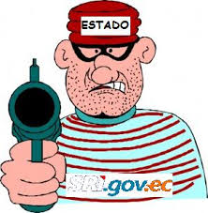
Unidad Temática Uno:
La Organización del Estado de Chile e Institucionalidad Jurídica de la Administración Publica

Slide 5
EL ESTADO
Podemos decir que lo primero que advertimos es la existencia de muchos hombres que conviven. Podemos concluir entonces que el hombre es la unidad básica y elemental con que se forma el Estado.
El Estado es por consiguiente ante todo una forma de asociación, en lo particular un modo de vida compartido.

Slide 6
EL ESTADO
Esta pluralidad de hombres requiere de cercanía física, y esta es dada por la territorialidad de la forma política ,por el marco geográfico que le sirve de asiento y base.
Esta sede es fija y la comunidad que vive en ella es sedentaria .Los contornos de fronteras y limites hacen del Estado Moderno una unidad completamente deslindable.

Slide 7
EL ESTADO
Tenemos así a los hombres y el espacio. Ahora bien ¿como se clasifican estos hombres? ¿Se encuentran todos en un pie de igualdad? Al parecer en este conjunto de hombres se dará una dualidad inevitable de gobernantes y gobernados, se da el hecho del mando: unos pocos dirigen y conducen a muchos .
El mando es un hecho de poder social que en este caso en particular es también político.

Slide 8
EL ESTADO
Estos hombres que mandan y que obedecen forman una institución .El estado no puede existir sin hombres, pero, al mismo tiempo, debemos precisar que en si constituye una realidad distinta del conjunto humano que lo conforma.

Slide 9
EL CONCEPTO DE ESTADO
La determinación del concepto de Estado es un punto altamente polémico .No resulta posible afirmar que existe una definición univoca del termino. Aunque la mayoría delos autores estima que el vocablo Estado es la denominación adecuada para designar la forma mas moderna de organización política-

Slide 10
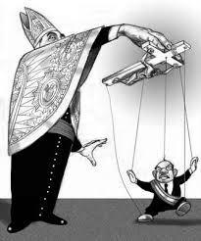
Unidad Temática Uno:
La Organización del Estado de Chile e Institucionalidad Jurídica de la Administración Publica

Slide 11
EL CONCEPTO DE ESTADO
Estado para los cristianos es la representación y expresión concreta del espíritu moral.
Para los marxistas, lo consideran como el instrumento de explotación usado por una clase contra otra.
Algunos autores lo definen simplemente como un aspecto de la sociedad, y otros como un sinónimo de gobierno.

Slide 12
EL CONCEPTO DE ESTADO
Para algunos pareciera que lo mas honesto es reconocer la imposibilidad de que tal concepto pudiera tener tan solo una función inequívocamente definida.
Según el autor germano Georg Jellinek, el Estado es , por una parte, una formación social, y por otra, una institución jurídica, así se descompone en teoría social y teoría jurídica.
El Estado es en primer termino una formación histórico-social a la que se suma el derecho

Slide 13
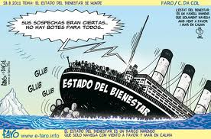
Unidad Temática Uno:
La Organización del Estado de Chile e Institucionalidad Jurídica de la Administración Publica

Slide 14
EL CONCEPTO DE ESTADO
Teoría Social: Desde este punto de vista, el Estado, se presenta como una función de la comunidad constituida por relaciones de voluntad de una pluralidad de seres humanos cuyo principio unificador es el fin . Es decir, una pluralidad unida por fines permanentes .Sobre esa pluralidad, que posee que tiene un alto grado de asociación, se alza el Estado.

Slide 15
EL CONCEPTO DE ESTADO
Teoría Social (continuación): Que no es otra cosa que “ la unidad que posee la mayor plenitud de fines constantes y la organización mas perfecta y comprensiva” .Esta unidad descansa en un territorio. Unidad de asociación de hombres asentados en un territorio e integrados por relaciones de mando.
Dicho mando es de la esencia del Estado ,por lo tanto se tiene que poder imponer incondicionalmente la voluntad propia a otros.

Slide 16
EL CONCEPTO DE ESTADO
Teoría Social (continuación): De lo precedentemente expuesto resulta posible obtener el concepto sociológico de Estado, a saber:” Es la unidad de asociación dotada originariamente de poder de dominación y formada por hombres asentados en un territorio.

Slide 17
EL CONCEPTO DE ESTADO
Teoría Jurídica : Jurídicamente el Estado es” la corporación formada por un pueblo, dotada de poder de mando originario y asentada en un territorio determinado; o para aplicar un termino muy en uso, se trata de la corporación territorial dotada de un poder de mando originario”.

Slide 18
EL CONCEPTO DE ESTADO
Teoría Jurídica (continuación) : Existe obviamente una similitud entre ambos conceptos, el sociológico y el jurídico, pero la diferencia radica en que mientras el sociológico considera al Estado como una asociación de personas, el concepto jurídico pone énfasis en el termino corporación y su connotación eminentemente jurídica.

Slide 19
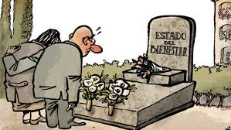
Unidad Temática Uno:
La Organización del Estado de Chile e Institucionalidad Jurídica de la Administración Publica

Slide 20
Elementos o Condiciones de la Existencia del Estado
Tradicionalmente se considera que el Estado posee tres elementos esenciales : el grupo humano, el territorio y el poder. Varios autores agregan los “Fines del Estado”.

Slide 21
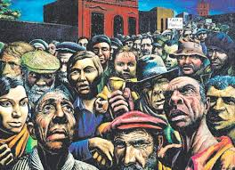
Unidad Temática Uno:
La Organización del Estado de Chile e Institucionalidad Jurídica de la Administración Publica
El Grupo Humano

Slide 22
Elementos o Condiciones de la Existencia del Estado
A) El grupo humano : Un Estado supone un grupo de hombres ,pueblo o nación que hacen historia que luchan por sobrevivir, por mejorar sus condiciones de existencia, y que cooperan en la realización de los valores humanos, a los que hacen revivir en los momentos mas cruentos de las grandes crisis.
Generalmente se usan como sinónimos los términos pueblo, ciudadano ,población, habitante o nación entre otros.
A) El Grupo Hhumano :
1) Pueblo. Se entiende por este concepto aquel grupo de individuos que tienen derechos civiles y ejercitan sus derechos políticos. No toda la población es pueblo, ya que en este primer termino -población- se entiende incluido todo el que habita en el territorio de la República (incluidos los extranjeros), los que también se encuentran sometidos a las leyes nacionales.

Slide 23
Elementos o Condiciones de la Existencia del Estado
A) El grupo humano : Un Estado supone un grupo de hombres ,pueblo o nación que hacen historia que luchan por sobrevivir, por mejorar sus condiciones de existencia, y que cooperan en la realización de los valores humanos, a los que hacen revivir en los momentos mas cruentos de las grandes crisis.
Generalmente se usan como sinónimos los términos pueblo, ciudadano ,población, habitante o nación entre otros.
A) El Grupo Hhumano (continuación ):
2) Nacionales. Son aquellos que la Constitución declara que son chilenos. Fuentes de la nacionalidad son la ley, el hecho de haber nacido en territorio chileno (jus soli ), el hecho de haber nacido de padre y madre chilenos( jus sanguinis) y la fuente legal , como la nacionalización, acto jurídico por el cual se adopta una nueva nacionalidad renunciando ala anterior.

Slide 24
Elementos o Condiciones de la Existencia del Estado
A) El grupo humano : Un Estado supone un grupo de hombres ,pueblo o nación que hacen historia que luchan por sobrevivir, por mejorar sus condiciones de existencia, y que cooperan en la realización de los valores humanos, a los que hacen revivir en los momentos mas cruentos de las grandes crisis.
Generalmente se usan como sinónimos los términos pueblo, ciudadano ,población, habitante o nación entre otros.
A) El Grupo Humano (continuación ):
3) Nación. Es un concepto eminentemente sociológico que nace de un grupo de individuos que se unieron para satisfacer necesidades colectivas. En lo concreto
Se debe entender como un conjunto de individuos que ha ido reuniendo, a través de la historia, una serie de elementos que les da carácter propio, que los tipifican.

Slide 25
Elementos o Condiciones de la Existencia del Estado
A) El grupo humano : Un Estado supone un grupo de hombres ,pueblo o nación que hacen historia que luchan por sobrevivir, por mejorar sus condiciones de existencia, y que cooperan en la realización de los valores humanos, a los que hacen revivir en los momentos mas cruentos de las grandes crisis.
Generalmente se usan como sinónimos los términos pueblo, ciudadano ,población, habitante o nación entre otros.
A) El Grupo Humano (continuación ):
3) Teoría Nación Escuela Francesa :
La Nación procede de una conformación de individuos unidos por ciertos lazos que los hacen llegar a un fin común (sufrimiento ) .

Slide 26
Elementos o Condiciones de la Existencia del Estado
A) El grupo humano : Un Estado supone un grupo de hombres ,pueblo o nación que hacen historia que luchan por sobrevivir, por mejorar sus condiciones de existencia, y que cooperan en la realización de los valores humanos, a los que hacen revivir en los momentos mas cruentos de las grandes crisis.
Generalmente se usan como sinónimos los términos pueblo, ciudadano ,población, habitante o nación entre otros.
A) El Grupo Humano (continuación ):
3) Teoría Nación Escuela Alemana:
Según la escuela nacionalsocialista alemana ( NAZI ), el elemento que caracteriza a la Nación es la raza, específicamente la conformación racial del pueblo alemán ( raza aria ) .

Slide 27
Elementos o Condiciones de la Existencia del Estado
A) El grupo humano : Un Estado supone un grupo de hombres ,pueblo o nación que hacen historia que luchan por sobrevivir, por mejorar sus condiciones de existencia, y que cooperan en la realización de los valores humanos, a los que hacen revivir en los momentos mas cruentos de las grandes crisis.
Generalmente se usan como sinónimos los términos pueblo, ciudadano ,población, habitante o nación entre otros.
A) El Grupo Humano (continuación ):
3) Teoría Nación Escuela Marxista:
Según la escuela marxista, el concepto de Nación no es mas que una falacia del capitalismo, ya que en el mundo entero solo existen oprimidos y opresores. Todo el proletariado debe estar unido en un “ internacionalismo proletario “, que impida las barreras nacionales .

Slide 28
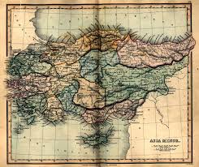
Unidad Temática Uno:
La Organización del Estado de Chile e Institucionalidad Jurídica de la Administración Publica
El Territorio

Slide 29
Elementos o Condiciones de la Existencia del Estado
A) El grupo humano : Un Estado supone un grupo de hombres ,pueblo o nación que hacen historia que luchan por sobrevivir, por mejorar sus condiciones de existencia, y que cooperan en la realización de los valores humanos, a los que hacen revivir en los momentos mas cruentos de las grandes crisis.
Generalmente se usan como sinónimos los términos pueblo, ciudadano ,población, habitante o nación entre otros.
B) El Territorio :
Es un elemento fundamental en la vida del Estado, porque el grupo humano requiere de un suelo donde desplazarse, del cual recibir los alimentos vitales, donde edificar su albergue y , en fin, donde enterrar a sus muertos. Sin territorio no existe el Estado.

Slide 30
Elementos o Condiciones de la Existencia del Estado
A) El grupo humano : Un Estado supone un grupo de hombres ,pueblo o nación que hacen historia que luchan por sobrevivir, por mejorar sus condiciones de existencia, y que cooperan en la realización de los valores humanos, a los que hacen revivir en los momentos mas cruentos de las grandes crisis.
Generalmente se usan como sinónimos los términos pueblo, ciudadano ,población, habitante o nación entre otros.
B) El Territorio( continuación ) :
El concepto de territorio abarca.
A.- El territorio terrestre ( donde se incluye el subsuelo).
B.- El territorio marítimo.
C.-El territorio aéreo.
Los dos últimos son críticos , pues en ellos se ejerce soberanía. En cuanto al subsuelo su importancia radica en las riquezas minerales quede el se puedan extraer.
La importancia mas trascendental del territorio radica en la Geopolítica, disciplina que estudia la influencia de los supuestos geográficos en la actividad política del Estado.

Slide 31
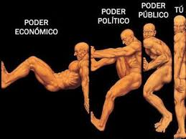
Unidad Temática Uno:
La Organización del Estado de Chile e Institucionalidad Jurídica de la Administración Publica
El Poder

Slide 32
Elementos o Condiciones de la Existencia del Estado
A) El grupo humano : Un Estado supone un grupo de hombres ,pueblo o nación que hacen historia que luchan por sobrevivir, por mejorar sus condiciones de existencia, y que cooperan en la realización de los valores humanos, a los que hacen revivir en los momentos mas cruentos de las grandes crisis.
Generalmente se usan como sinónimos los términos pueblo, ciudadano ,población, habitante o nación entre otros.
C) El Poder :
Un pueblo que vive permanentemente en un territorio propio requiere de una cierta organización para actuar en conjunto.Entonces, lo que viene a caracterizar con mayor plenitud al Estado es la existencia de una organización en su seno, lo que implica dirección y juricidad . La organización lleva de inmediato a la idea de poder

Slide 33
Elementos o Condiciones de la Existencia del Estado
A) El grupo humano : Un Estado supone un grupo de hombres ,pueblo o nación que hacen historia que luchan por sobrevivir, por mejorar sus condiciones de existencia, y que cooperan en la realización de los valores humanos, a los que hacen revivir en los momentos mas cruentos de las grandes crisis.
Generalmente se usan como sinónimos los términos pueblo, ciudadano ,población, habitante o nación entre otros.
C) El Poder ( continuación ) :
El Estado va a constituir el asiento del poder Publico, y este poder va a diferenciar a gobernantes y gobernados, y va a ser legitimo en cuanto tenga el apoyo de los gobernados y legal en cuanto los gobernantes se sometan a las normas y mandos que ellos mismos se dan y que , como expresión del poder estatal, dicten.

Slide 34
Elementos o Condiciones de la Existencia del Estado
A) El grupo humano : Un Estado supone un grupo de hombres ,pueblo o nación que hacen historia que luchan por sobrevivir, por mejorar sus condiciones de existencia, y que cooperan en la realización de los valores humanos, a los que hacen revivir en los momentos mas cruentos de las grandes crisis.
Generalmente se usan como sinónimos los términos pueblo, ciudadano ,población, habitante o nación entre otros.
C) El Poder ( continuación ) :
El Estado va a constituir el asiento del poder Publico, y este poder va a diferenciar a gobernantes y gobernados, y va a ser legitimo en cuanto tenga el apoyo de los gobernados y legal en cuanto los gobernantes se sometan a las normas y mandos que ellos mismos se dan y que , como expresión del poder estatal, dicten.

Slide 35
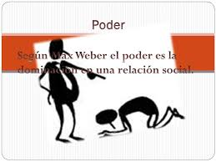
Unidad Temática Uno:
La Organización del Estado de Chile e Institucionalidad Jurídica de la Administración Publica
El Concepto Poder

Slide 36
Elementos o Condiciones de la Existencia del Estado
A) El grupo humano : Un Estado supone un grupo de hombres ,pueblo o nación que hacen historia que luchan por sobrevivir, por mejorar sus condiciones de existencia, y que cooperan en la realización de los valores humanos, a los que hacen revivir en los momentos mas cruentos de las grandes crisis.
Generalmente se usan como sinónimos los términos pueblo, ciudadano ,población, habitante o nación entre otros.
D) El Concepto Poder :
George Burdeau define el Poder diciendo que es una fuerza al servicio de una idea. Una fuerza al servicio de una idea.Una fuerza nacida de la voluntad social preponderante, destinada a conducir al grupo hacia un orden social que se estima benéfico y , llegado el caso, capaz de imponer a los miembros los comportamientos que esta búsqueda impone.

Slide 37
Elementos o Condiciones de la Existencia del Estado
A) El grupo humano : Un Estado supone un grupo de hombres ,pueblo o nación que hacen historia que luchan por sobrevivir, por mejorar sus condiciones de existencia, y que cooperan en la realización de los valores humanos, a los que hacen revivir en los momentos mas cruentos de las grandes crisis.
Generalmente se usan como sinónimos los términos pueblo, ciudadano ,población, habitante o nación entre otros.
D) El Concepto de Poder :
El poder estatal, por lo tanto, representa el factor permanente de cohesión de la sociedad política. Según Burdeau en si posee dos elementos fundamentales:
I.- Fuerza: Para mandar se necesita coacción. La fuerza reviste un carácter jurídico.
II.-Idea: Hechos ideológicos que permitan la expresión de la fuerza. Cuando dicha fuerza se somete a una idea determinada, es que el poder ha nacido y el imperio del mismo reside en la idea que lo inspira.

Slide 38
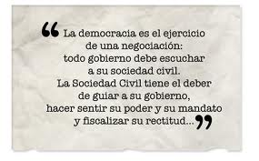
Unidad Temática Uno:
La Organización del Estado de Chile e Institucionalidad Jurídica de la Administración Publica
El Concepto Poder

Slide 39
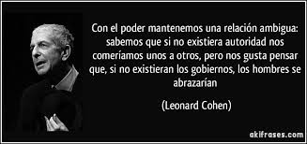
Unidad Temática Uno:
La Organización del Estado de Chile e Institucionalidad Jurídica de la Administración Publica
El Concepto Poder

Slide 40
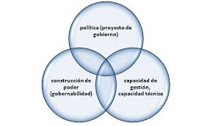
Unidad Temática Uno:
La Organización del Estado de Chile e Institucionalidad Jurídica de la Administración Publica
El Concepto Poder

Slide 41
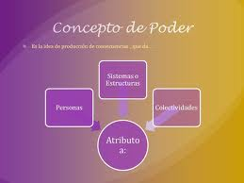
Unidad Temática Uno:
La Organización del Estado de Chile e Institucionalidad Jurídica de la Administración Publica
El Concepto Poder

Slide 42
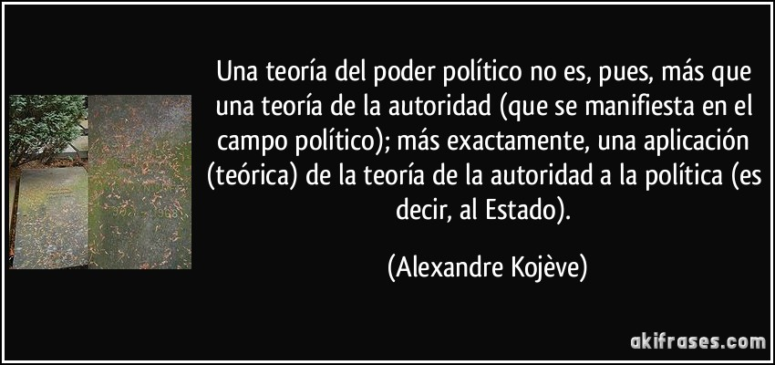
Unidad Temática Uno:
La Organización del Estado de Chile e Institucionalidad Jurídica de la Administración Publica
El Concepto Poder

Slide 43
Elementos o Condiciones de la Existencia del Estado
A) El grupo humano : Un Estado supone un grupo de hombres ,pueblo o nación que hacen historia que luchan por sobrevivir, por mejorar sus condiciones de existencia, y que cooperan en la realización de los valores humanos, a los que hacen revivir en los momentos mas cruentos de las grandes crisis.
Generalmente se usan como sinónimos los términos pueblo, ciudadano ,población, habitante o nación entre otros.
E) Características del Poder Estatal :
Centralización y subordinación de individuos.
Es un elemento inherente a la naturaleza humana.
Es una empresa de organización social.
Importa dominación ( fuerza coactiva) y competencia ( otorgada por la norma jurídica ).
Empieza con una situación de hecho y culmina como una situación de Derecho

Slide 44
Elementos o Condiciones de la Existencia del Estado
A) El grupo humano : Un Estado supone un grupo de hombres ,pueblo o nación que hacen historia que luchan por sobrevivir, por mejorar sus condiciones de existencia, y que cooperan en la realización de los valores humanos, a los que hacen revivir en los momentos mas cruentos de las grandes crisis.
Generalmente se usan como sinónimos los términos pueblo, ciudadano ,población, habitante o nación entre otros.
F) Como se manifiesta el poder del Estado:
Visto desde arriba, el orden de poder del estado se nos manifiesta como una unidad de voluntad, de decisión y de acción, capaz de determinar la conducta de los miembros dela comunidad a través de MANDATOS.
El poder del Estado, por consiguiente, nunca se manifiesta en la forma de una fuerza física que se nos impone, sino en la forma de un sistema de normas que nos obligan, independiente de que en nuestro interior las aceptemos o las rechacemos.

Slide 45
Elementos o Condiciones de la Existencia del Estado
A) El grupo humano : Un Estado supone un grupo de hombres ,pueblo o nación que hacen historia que luchan por sobrevivir, por mejorar sus condiciones de existencia, y que cooperan en la realización de los valores humanos, a los que hacen revivir en los momentos mas cruentos de las grandes crisis.
Generalmente se usan como sinónimos los términos pueblo, ciudadano ,población, habitante o nación entre otros.
F) Como se manifiesta el poder del Estado( continuación):
Esta determinación de nuestra voluntad superior del Estado se logra por el orden jurídico , en el que se ha objetivizado la voluntad estatal.
La legitimación del poder se refiere, por lo tanto, al contenido valioso del conjunto de normas que el poder político dicta; por otra parte su legalidad se logra por la adecuación de la conducta del titular a la ley.

Slide 46
Elementos o Condiciones de la Existencia del Estado
A) El grupo humano : Un Estado supone un grupo de hombres ,pueblo o nación que hacen historia que luchan por sobrevivir, por mejorar sus condiciones de existencia, y que cooperan en la realización de los valores humanos, a los que hacen revivir en los momentos mas cruentos de las grandes crisis.
Generalmente se usan como sinónimos los términos pueblo, ciudadano ,población, habitante o nación entre otros.
F) Como se manifiesta el poder del Estado( continuación):
Si embargo lo anterior, en el plano del poder político, los conceptos de legalidad y de legitimidad están íntimamente vinculados. La validez y eficacia de un Orden Jurídico tiene su fundamento en que el conjunto de mandatos que dicta el titular del poder sean, real y efectivamente, la expresión de valores jurídicos vigentes en la comunidad política de que se trata..

Slide 47
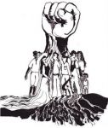
Unidad Temática Uno:
La Organización del Estado de Chile e Institucionalidad Jurídica de la Administración Publica
Organización Jurídica del Estado

Slide 48
Elementos o Condiciones de la Existencia del Estado
A) El grupo humano : Un Estado supone un grupo de hombres ,pueblo o nación que hacen historia que luchan por sobrevivir, por mejorar sus condiciones de existencia, y que cooperan en la realización de los valores humanos, a los que hacen revivir en los momentos mas cruentos de las grandes crisis.
Generalmente se usan como sinónimos los términos pueblo, ciudadano ,población, habitante o nación entre otros.
G) Oorganización Jurídica del Estado:
Esta constituida por las normas que rigen la organización del Estado y la conducta de los órganos del propio Estado y de sus habitantes. Esta organización jurídica se establece en función de los fines o metas que se fije la nación. Vale decir comprende:
1.-Establecimiento de un Gobierno, que es el conjunto de autoridades superiores encargadas de dirigir el Estado y realizar sus diversas funciones.
2.-La dictación de normas de derecho que delimiten el campo de acción del Gobierno y de los particulares y regulen las diferentes situaciones
Determinación de los fines del Estado asignados a este por la Nación.

Slide 49
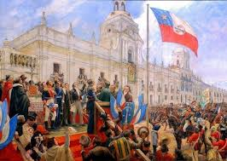
Unidad Temática Uno:
La Organización del Estado de Chile e Institucionalidad Jurídica de la Administración Publica
Soberanía

Slide 50
Elementos o Condiciones de la Existencia del Estado
A) El grupo humano : Un Estado supone un grupo de hombres ,pueblo o nación que hacen historia que luchan por sobrevivir, por mejorar sus condiciones de existencia, y que cooperan en la realización de los valores humanos, a los que hacen revivir en los momentos mas cruentos de las grandes crisis.
Generalmente se usan como sinónimos los términos pueblo, ciudadano ,población, habitante o nación entre otros.
H) Soberanía:
Esta es una cualidad del poder de l Estado, en el sentido de que dicho Poder no admite a ningún otro ni sobre el, ni en concurrencia con el. El poder estatal es soberano.

Slide 51
Elementos o Condiciones de la Existencia del Estado
A) El grupo humano : Un Estado supone un grupo de hombres ,pueblo o nación que hacen historia que luchan por sobrevivir, por mejorar sus condiciones de existencia, y que cooperan en la realización de los valores humanos, a los que hacen revivir en los momentos mas cruentos de las grandes crisis.
Generalmente se usan como sinónimos los términos pueblo, ciudadano ,población, habitante o nación entre otros.
H) Soberanía ( continuación ):
Según el autor Bidart Campos .” la soberanía no es un Poder, ni una capacidad de acción, ni un conjunto de competencias, sino una cualidad del Poder, una manera de ser del Poder, la manera de ser del Poder que no esta jurídicamente subordinado a otro, que es dueño de si mismo”.

Slide 52
Elementos o Condiciones de la Existencia del Estado
A) El grupo humano : Un Estado supone un grupo de hombres ,pueblo o nación que hacen historia que luchan por sobrevivir, por mejorar sus condiciones de existencia, y que cooperan en la realización de los valores humanos, a los que hacen revivir en los momentos mas cruentos de las grandes crisis.
Generalmente se usan como sinónimos los términos pueblo, ciudadano ,población, habitante o nación entre otros.
H) Soberanía ( continuación ):
De acuerdo con el jurista francés Jean Bodinse trata de “ un poder supremo que reina sobre súbditos y ciudadanos sin restricciones legales, que no sean aquellas que emanan de la naturaleza de las cosas”.

Slide 53
Elementos o Condiciones de la Existencia del Estado
A) El grupo humano : Un Estado supone un grupo de hombres ,pueblo o nación que hacen historia que luchan por sobrevivir, por mejorar sus condiciones de existencia, y que cooperan en la realización de los valores humanos, a los que hacen revivir en los momentos mas cruentos de las grandes crisis.
Generalmente se usan como sinónimos los términos pueblo, ciudadano ,población, habitante o nación entre otros.
I)¿ Quien es el titular de la Soberanía? :
Según Hobbes, el hace radicar en el monarca el poder soberano.
Por otra parte Rousseau lo atribuye al Pueblo.
El abate Sieyes considera que la soberanía reside en la Nación toda.
Desde entonces las Constituciones y Declaraciones de Derecho del mundo han entregado la titularidad dela soberanía al Pueblo o a la Nación.

Slide 54
Elementos o Condiciones de la Existencia del Estado
A) El grupo humano : Un Estado supone un grupo de hombres ,pueblo o nación que hacen historia que luchan por sobrevivir, por mejorar sus condiciones de existencia, y que cooperan en la realización de los valores humanos, a los que hacen revivir en los momentos mas cruentos de las grandes crisis.
Generalmente se usan como sinónimos los términos pueblo, ciudadano ,población, habitante o nación entre otros.
I)¿ Quien es el titular de la Soberanía?( continuación ) :
Según Hobbes, el hace radicar en el monarca el poder soberano.
Por otra parte Rousseau lo atribuye al Pueblo.
El abate Sieyes considera que la soberanía reside en la Nación toda.
Desde entonces las Constituciones y Declaraciones de Derecho del mundo han entregado la titularidad dela soberanía al Pueblo o a la Nación.

Slide 55
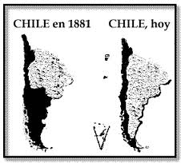
Unidad Temática Uno:
La Organización del Estado de Chile e Institucionalidad Jurídica de la Administración Publica
Soberanía

Slide 56

Unidad Temática Uno:
La Organización del Estado de Chile e Institucionalidad Jurídica de la Administración Publica
Definición de Estado de Derecho

Slide 57
Elementos o Condiciones de la Existencia del Estado
A) El grupo humano : Un Estado supone un grupo de hombres ,pueblo o nación que hacen historia que luchan por sobrevivir, por mejorar sus condiciones de existencia, y que cooperan en la realización de los valores humanos, a los que hacen revivir en los momentos mas cruentos de las grandes crisis.
Generalmente se usan como sinónimos los términos pueblo, ciudadano ,población, habitante o nación entre otros.
J) Definición de Estado de Derecho:
El Estado de Derecho es la Organización política de la vida social sujeta a procedimientos regulados por ley en el cual los Actos del Estado están limitados estrictamente por un marco jurídico supremo( la constitución política del Estado ) guiados por el Principio de la Legalidad y el respeto absoluto de los derechos fundamentales.

Slide 58
Elementos o Condiciones de la Existencia del Estado
A) El grupo humano : Un Estado supone un grupo de hombres ,pueblo o nación que hacen historia que luchan por sobrevivir, por mejorar sus condiciones de existencia, y que cooperan en la realización de los valores humanos, a los que hacen revivir en los momentos mas cruentos de las grandes crisis.
Generalmente se usan como sinónimos los términos pueblo, ciudadano ,población, habitante o nación entre otros.
J) Definición de Estado de Derecho( continuación ):
Es el imperio de la ley. El comportamiento estatal no puede ser discrecional. Los actos del Estado están sometidos a la Constitución política del Estado, marco que no debe rebasar.
Además los referidos actos deben estar guiados, siempre, por el Principio De Legalidad, ya sea el formal o el sustancial

Slide 59
Elementos o Condiciones de la Existencia del Estado
A) El grupo humano : Un Estado supone un grupo de hombres ,pueblo o nación que hacen historia que luchan por sobrevivir, por mejorar sus condiciones de existencia, y que cooperan en la realización de los valores humanos, a los que hacen revivir en los momentos mas cruentos de las grandes crisis.
Generalmente se usan como sinónimos los términos pueblo, ciudadano ,población, habitante o nación entre otros.
J) Definición de Estado de Derecho( continuación ):
El Principio De Legalidad es un axioma de valoración de lo justo por una sociedad en virtud del cual no se puede aplicar una sanción si no esta escrita previamente.
En lo particular un axioma es ” aquello que es digno de ser estimado, creído o valorado”.

Slide 60
Elementos o Condiciones de la Existencia del Estado
A) El grupo humano : Un Estado supone un grupo de hombres ,pueblo o nación que hacen historia que luchan por sobrevivir, por mejorar sus condiciones de existencia, y que cooperan en la realización de los valores humanos, a los que hacen revivir en los momentos mas cruentos de las grandes crisis.
Generalmente se usan como sinónimos los términos pueblo, ciudadano ,población, habitante o nación entre otros.
J) Definición de Estado de Derecho( continuación ):
El Principio De Legalidad Substancial es un axioma extrajurídico de defensa social en virtud de la cual se sanciona con una pena o se somete a una medida de seguridad cualquier acción u omisión o estado peligroso de una persona que vaya contar la sociedad o el Estado.

Slide 61
Elementos o Condiciones de la Existencia del Estado
A) El grupo humano : Un Estado supone un grupo de hombres ,pueblo o nación que hacen historia que luchan por sobrevivir, por mejorar sus condiciones de existencia, y que cooperan en la realización de los valores humanos, a los que hacen revivir en los momentos mas cruentos de las grandes crisis.
Generalmente se usan como sinónimos los términos pueblo, ciudadano ,población, habitante o nación entre otros.
J) Definición de Estado de Derecho( continuación ):
Los derechos fundamentales son esencialmente derechos humanos reconocidos en las partes dogmáticas de las Constituciones de los Estados para afirmar las garantías de las personas individuales y colectivas consideradas como indispensables frente al poder del Estado y para limitar materialmente el derecho de castigo ( imperium) del Estado.

Slide 62
Elementos o Condiciones de la Existencia del Estado
A) El grupo humano : Un Estado supone un grupo de hombres ,pueblo o nación que hacen historia que luchan por sobrevivir, por mejorar sus condiciones de existencia, y que cooperan en la realización de los valores humanos, a los que hacen revivir en los momentos mas cruentos de las grandes crisis.
Generalmente se usan como sinónimos los términos pueblo, ciudadano ,población, habitante o nación entre otros.
J) Definición de Estado de Derecho( continuación ):
Los derechos humanos son aquellos que el hombre posee por mero hecho de serlo. Los derechos humanos se diferencian de los derechos fundamentales, en atención a que aun no están reconocidos por la Constitución, solo figuran en Declaraciones, a diferencia de los derechos fundamentales que ya se encuentran debidamente reconocidos en los textos Constitucionales.

Slide 63
Elementos o Condiciones de la Existencia del Estado
A) El grupo humano : Un Estado supone un grupo de hombres ,pueblo o nación que hacen historia que luchan por sobrevivir, por mejorar sus condiciones de existencia, y que cooperan en la realización de los valores humanos, a los que hacen revivir en los momentos mas cruentos de las grandes crisis.
Generalmente se usan como sinónimos los términos pueblo, ciudadano ,población, habitante o nación entre otros.
J) Definición de Estado de Derecho( continuación ):
No configura un Estado de Derecho aquel en el cual el Órgano Judicial no sea independiente de los demás órganos del Poder Publico.

Slide 64
Elementos o Condiciones de la Existencia del Estado
A) El grupo humano : Un Estado supone un grupo de hombres ,pueblo o nación que hacen historia que luchan por sobrevivir, por mejorar sus condiciones de existencia, y que cooperan en la realización de los valores humanos, a los que hacen revivir en los momentos mas cruentos de las grandes crisis.
Generalmente se usan como sinónimos los términos pueblo, ciudadano ,población, habitante o nación entre otros.
J) Definición de Estado de Derecho( continuación ):
Así también menos configura un Estado de Derecho aquel en el cual el Órgano Legislativo juega a derribar gobiernos o torna estéril toda gestión publica del Órgano Ejecutivo, ni aquel donde el Órgano Ejecutivo legisla y juzga a la par, para satisfacer una posición personal o partidista, dispuesto a perpetuarse mientras sean efectivas y eficaces los medios represivos o la sumisión del pueblo.

Slide 65
Elementos o Condiciones de la Existencia del Estado
A) El grupo humano : Un Estado supone un grupo de hombres ,pueblo o nación que hacen historia que luchan por sobrevivir, por mejorar sus condiciones de existencia, y que cooperan en la realización de los valores humanos, a los que hacen revivir en los momentos mas cruentos de las grandes crisis.
Generalmente se usan como sinónimos los términos pueblo, ciudadano ,población, habitante o nación entre otros.
J) Definición de Estado de Derecho( continuación ):
El Estado de Derecho es aquel en que los órganos del Poder Publico( ejecutivo, legislativo, judicial, electoral ) son interdependientes y coordinados, representan al gobierno del pueblo, por el pueblo y para el pueblo. Los órganos del Poder Publico nacen del pueblo en forma mas o menos directa. Actúan, pues, en su nombre, bajo el imperio de las normas constitucionales. El gobierno es la colaboración y concurrencia de esos órganos, identificados a través de la norma jurídica.

Slide 66
Elementos o Condiciones de la Existencia del Estado
A) El grupo humano : Un Estado supone un grupo de hombres ,pueblo o nación que hacen historia que luchan por sobrevivir, por mejorar sus condiciones de existencia, y que cooperan en la realización de los valores humanos, a los que hacen revivir en los momentos mas cruentos de las grandes crisis.
Generalmente se usan como sinónimos los términos pueblo, ciudadano ,población, habitante o nación entre otros.
J) Definición de Estado de Derecho( continuación ):
Para el autor Sanchez Viamonte , el Estado de Derecho es toda organización política de la sociedad que reposa sobre normas fundamentales cuyo imperio se impone y sobrepasa toda voluntad.

Slide 67
Elementos o Condiciones de la Existencia del Estado
A) El grupo humano : Un Estado supone un grupo de hombres ,pueblo o nación que hacen historia que luchan por sobrevivir, por mejorar sus condiciones de existencia, y que cooperan en la realización de los valores humanos, a los que hacen revivir en los momentos mas cruentos de las grandes crisis.
Generalmente se usan como sinónimos los términos pueblo, ciudadano ,población, habitante o nación entre otros.
K) Características de Estado de Derecho(continuación ):
1.- Imperio de la Ley. Tanto los gobernantes y los gobernados deben inexcusablemente respetar la ley.

Slide 68
Elementos o Condiciones de la Existencia del Estado
A) El grupo humano : Un Estado supone un grupo de hombres ,pueblo o nación que hacen historia que luchan por sobrevivir, por mejorar sus condiciones de existencia, y que cooperan en la realización de los valores humanos, a los que hacen revivir en los momentos mas cruentos de las grandes crisis.
Generalmente se usan como sinónimos los términos pueblo, ciudadano ,población, habitante o nación entre otros.
K) Características de Estado de Derecho(continuación ):
2.-Division del Poder Publico. Este mecanismo es el que garantiza el uso del Poder. Además permite establecer sistemas de fiscalización y control entre los mismos.

Slide 69
Elementos o Condiciones de la Existencia del Estado
A) El grupo humano : Un Estado supone un grupo de hombres ,pueblo o nación que hacen historia que luchan por sobrevivir, por mejorar sus condiciones de existencia, y que cooperan en la realización de los valores humanos, a los que hacen revivir en los momentos mas cruentos de las grandes crisis.
Generalmente se usan como sinónimos los términos pueblo, ciudadano ,población, habitante o nación entre otros.
K) Características de Estado de Derecho(continuación ):
3.-Derechos Fundamentales . En un Estado de Derecho se reconocen un conjunto de Derechos Fundamentales y Deberes de los ciudadanos.

Slide 70
Elementos o Condiciones de la Existencia del Estado
A) El grupo humano : Un Estado supone un grupo de hombres ,pueblo o nación que hacen historia que luchan por sobrevivir, por mejorar sus condiciones de existencia, y que cooperan en la realización de los valores humanos, a los que hacen revivir en los momentos mas cruentos de las grandes crisis.
Generalmente se usan como sinónimos los términos pueblo, ciudadano ,población, habitante o nación entre otros.
K) Características de Estado de Derecho(continuación ):
4.-Sistema de Responsabilidades. Para considerarse un Estado Derecho debe existir un sistema de responsabilidades para los servidores públicos, para así poder demandar los errores de los administradores .

Slide 71
Elementos o Condiciones de la Existencia del Estado
A) El grupo humano : Un Estado supone un grupo de hombres ,pueblo o nación que hacen historia que luchan por sobrevivir, por mejorar sus condiciones de existencia, y que cooperan en la realización de los valores humanos, a los que hacen revivir en los momentos mas cruentos de las grandes crisis.
Generalmente se usan como sinónimos los términos pueblo, ciudadano ,población, habitante o nación entre otros.
K) Características de Estado de Derecho(continuación ):
5.-Control Jurisdiccional de la Legislación. Para que exista un Estado de Derecho debe haber un ente independiente de los órganos del poder publico, que controle la posibilidad de vulneración de la constitución política.

Slide 72
Elementos o Condiciones de la Existencia del Estado
A) El grupo humano : Un Estado supone un grupo de hombres ,pueblo o nación que hacen historia que luchan por sobrevivir, por mejorar sus condiciones de existencia, y que cooperan en la realización de los valores humanos, a los que hacen revivir en los momentos mas cruentos de las grandes crisis.
Generalmente se usan como sinónimos los términos pueblo, ciudadano ,población, habitante o nación entre otros.
K) Características de Estado de Derecho(continuación ):
6.-Organo Judicial debe respetar estrictamente el debido proceso. El Debido Proceso penal es el conjunto de etapas formales secuenciadas e imprescindibles realizadas dentro de un proceso penal por los sujetos procesales cumpliendo los requisitos prescritos en la Constitución con el objetivo de que: los derechos subjetivos de la parte denunciada, acusada, imputada, procesada y, eventualmente, sentenciada no corran el riesgo de ser desconocidos; y también obtener de los órganos judiciales un proceso justo, pronto y transparente.

Slide 73
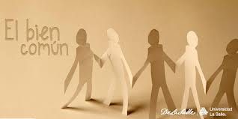
Unidad Temática Uno:
La Organización del Estado de Chile e Institucionalidad Jurídica de la Administración Publica
El bien común

Slide 74
Elementos o Condiciones de la Existencia del Estado
A) El grupo humano : Un Estado supone un grupo de hombres ,pueblo o nación que hacen historia que luchan por sobrevivir, por mejorar sus condiciones de existencia, y que cooperan en la realización de los valores humanos, a los que hacen revivir en los momentos mas cruentos de las grandes crisis.
Generalmente se usan como sinónimos los términos pueblo, ciudadano ,población, habitante o nación entre otros.
L) Fines del Estado:
Según el autor Jellinek, el único fin absoluto del Estado es el denominado “ Bien Común”.
El Estado es una especifica “ comunidad política” y, en consecuencia, aquel fin de la actividad política no es otro que la construcción, consolidación y conservación del mismo Estado

Slide 75
Elementos o Condiciones de la Existencia del Estado
A) El grupo humano : Un Estado supone un grupo de hombres ,pueblo o nación que hacen historia que luchan por sobrevivir, por mejorar sus condiciones de existencia, y que cooperan en la realización de los valores humanos, a los que hacen revivir en los momentos mas cruentos de las grandes crisis.
Generalmente se usan como sinónimos los términos pueblo, ciudadano ,población, habitante o nación entre otros.
L) Fines del Estado:
De acuerdo con el autor Mario Justo Lopez, “ puede afirmarse que el bien común, en su clásica acepción , no es el bien de todos- como si todos fueran una unidad real- sino un conjunto de condiciones apropiadas para que todos- grupos intermedios y personas individuales- alcancen su “ bien particular”.
La elaboración de la noción de el Bien Común se debe en gran medida a teólogos católicos y en particular a las corrientes tomistas ( Santo Tomas de Aquino).

Slide 76
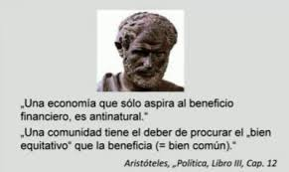
Unidad Temática Uno:
La Organización del Estado de Chile e Institucionalidad Jurídica de la Administración Publica
El bien común

Slide 77
Elementos o Condiciones de la Existencia del Estado
A) El grupo humano : Un Estado supone un grupo de hombres ,pueblo o nación que hacen historia que luchan por sobrevivir, por mejorar sus condiciones de existencia, y que cooperan en la realización de los valores humanos, a los que hacen revivir en los momentos mas cruentos de las grandes crisis.
Generalmente se usan como sinónimos los términos pueblo, ciudadano ,población, habitante o nación entre otros.
M) Contenidos del Bien Común :
Siguiendo la corriente aristotélico-tomista, según el padre jesuita Francisco Suarez los contenidos específicos del bien común son el orden, la justicia, el bienestar y la paz externa.
El autor Jean Dabin considera que el bien publico temporal posee tres elementos críticos : A) Orden y Paz , B) Coordinación de las actividades particulares y C) Ayuda y eventualmente suplencia de las referidas actividades.

Slide 78
Elementos o Condiciones de la Existencia del Estado
A) El grupo humano : Un Estado supone un grupo de hombres ,pueblo o nación que hacen historia que luchan por sobrevivir, por mejorar sus condiciones de existencia, y que cooperan en la realización de los valores humanos, a los que hacen revivir en los momentos mas cruentos de las grandes crisis.
Generalmente se usan como sinónimos los términos pueblo, ciudadano ,población, habitante o nación entre otros.
M) Contenidos del Bien Común ( continuacion) :
Siguiendo la corriente aristotélico-tomista, según el padre jesuita Francisco Suarez los contenidos específicos del bien común son el orden, la justicia, el bienestar y la paz externa.
El autor Jean Dabin considera que el bien publico temporal posee tres elementos críticos : A) Orden y Paz , B) Coordinación de las actividades particulares y C) Ayuda y eventualmente suplencia de las referidas actividades.

Slide 79
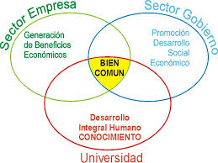
Unidad Temática Uno:
La Organización del Estado de Chile e Institucionalidad Jurídica de la Administración Publica
El bien común

Slide 80
Elementos o Condiciones de la Existencia del Estado
A) El grupo humano : Un Estado supone un grupo de hombres ,pueblo o nación que hacen historia que luchan por sobrevivir, por mejorar sus condiciones de existencia, y que cooperan en la realización de los valores humanos, a los que hacen revivir en los momentos mas cruentos de las grandes crisis.
Generalmente se usan como sinónimos los términos pueblo, ciudadano ,población, habitante o nación entre otros.
M) Contenidos del Bien Común ( continuación ) :
Georges Burdeau indica que “ el bien común posee un sentido formal y otro material”.
El bien común en sentido formal consta de dos elementos permanentes y universales , el orden y la justicia.
Por otra parte el bien común en sentido material, en cambio, es de carácter contingente y variable y resulta del mismo medio social y de los sistemas filosóficos que prevalecen.

Slide 81
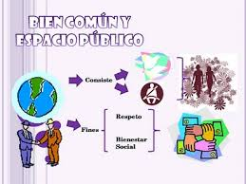
Unidad Temática Uno:
La Organización del Estado de Chile e Institucionalidad Jurídica de la Administración Publica
El bien común

Slide 82
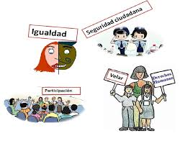
Unidad Temática Uno:
La Organización del Estado de Chile e Institucionalidad Jurídica de la Administración Publica
Fines del Estado

Slide 83
Elementos o Condiciones de la Existencia del Estado
A) El grupo humano : Un Estado supone un grupo de hombres ,pueblo o nación que hacen historia que luchan por sobrevivir, por mejorar sus condiciones de existencia, y que cooperan en la realización de los valores humanos, a los que hacen revivir en los momentos mas cruentos de las grandes crisis.
Generalmente se usan como sinónimos los términos pueblo, ciudadano ,población, habitante o nación entre otros.
N) Fines Subjetivos del Estado :
.

Slide 84
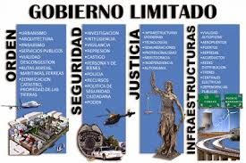
Unidad Temática Uno:
La Organización del Estado de Chile e Institucionalidad Jurídica de la Administración Publica
Concepto de Gobierno

Slide 85
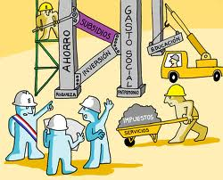
Unidad Temática Uno:
La Organización del Estado de Chile e Institucionalidad Jurídica de la Administración Publica
La Administración Publica como un sistema de Producción

Slide 86
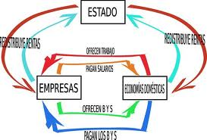
Unidad Temática Uno:
La Organización del Estado de Chile e Institucionalidad Jurídica de la Administración Publica
Administración Publica como Sistema Productivo

Slide 87
Unidad Temática Uno:
La Organización del Estado de Chile e Institucionalidad Jurídica de la Administración Publica
La Administración Publica como un sistema de Producción

Slide 88
Unidad Temática Uno:
La Organización del Estado de Chile e Institucionalidad Jurídica de la Administración Publica
Fines del Estado

